Slide 1
Herzlich willkommen zum 3. Veredelungskurskurs der IG Streuobst 21.April 2024
Obstbäume veredeln – Basisinformationen & Praxis

Slide 2
Agenda
Theorie zum Thema 13:05 – 14:00
Einleitung
Was ist „veredeln“?
Warum veredeln?
Auf‘s Kambium kommt‘s an
Das Edelreis
Die Unterlage
Werkzeuge & Hilfsmittel
Veredelungsverfahren
Nachbehandlung
In eigener Sache
Praxis 14:00 – 15:00
Begutachtung vom letzten Jahr
Neue Veredelungen am Musterbaum
Gemütlicher Teil ab 15:00

Slide 3
Einleitung
Veredeln, die „Königsdisziplin des Obstbaus“, aber keine Raketentechnik!
Früher: Spätes Mittelalter bis in die 60er Jahre weit verbreitet
Grund für die riesige Vielfalt an Sorten (Äpfel!)
Heutzutage fast ausgestorben (Baumärkte, Baumschulen,…), ABER:
Absolut sinnvoll für Sortenerhalt, Sortenvielfalt & Nachhaltigkeit
(und es kostet keinen €!)

Slide 4
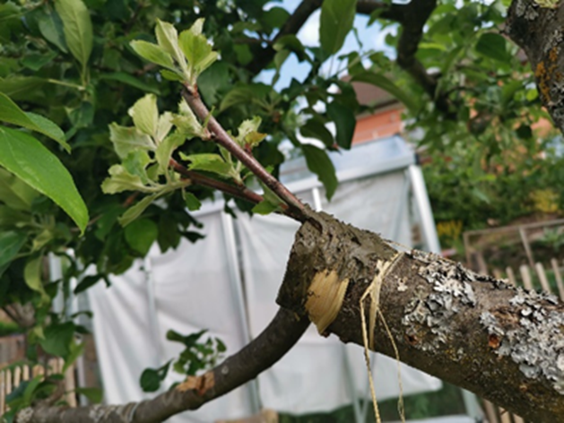
Was ist Veredeln?
Veredeln = „Pfropfen“, „Possen“
Veredeln ist eine Transplantation,
Wir klonen unsere Wunschsorte
Ein Pflanzenteil („Edelreis“) mit den gewünschten Eigenschaften
Wird mit dem Wurzelteil („Unterlage“) einer anderen Pflanze verbunden
Voraussetzung: Beide Pflanzenteile (Edelreis & Unterlage) müssen miteinander verwandt sein
Roland Loch
Notes:
Seite 12 aufschlagen
Die Komponenten
Mitte und Leitäste gleichberechtigt (Mitte überragt nur ein wenig)
Keine weiteren Leitastebenen (wie z.B.bei Pyramidenkronen)
Kurzer Überblick über die Waachstumsregeln (S. 16)

Slide 5
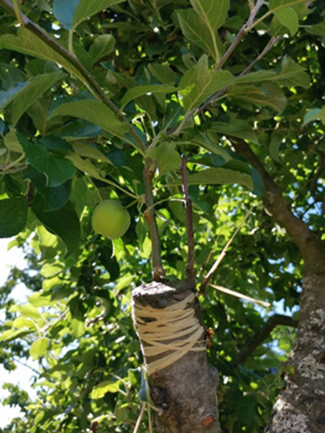
Warum veredeln?
Zum Erhalten oder Vermehren best. Sorten
Identische Eigenschaften der Edelsorte (aus Samen gezogen nicht identisch)
Nachbars Äpfel sind sooo gut, aber keiner kennt die Sorte
Uralter Apfelbaum – der letzte seiner Art
Alte, neue, resistente Sorten verbreiten (Vielfalt)
Lokale Sorten („Siebenschläfer“) erhalten
Mehrere Sorten auf einem Baum
Ehrgeiz und Spaß am Erfolg
Geld sparen (Hochstämme aus Baumschule z.T. >50.-€)

Slide 6
Auf‘s Kambium kommt‘s an
Einzige Schicht, in der neues Gewebe gebildet wird
Splintholz nach innen und Borke nach außen
Die entscheidende Schicht beim Veredeln
Bei allen Veredelungsverfahren geht es darum,
möglichst viel Kambium von Edelsorte und Unterlage zusammen zu bekommen.

Slide 7
Das Edelreis
Auswählen und schneiden
In Winterruhe schneiden (Dez. – Jan.)
Einjähriger Trieb, bleistiftstark, 30 – 40 cm lang
Beschriften nicht vergessen!
Einlagern
Kühl & dunkel – nicht austrocknen und nicht austreiben!
Einschlagen: Sand, Erde, Moos, Schnee, Sägespäne, Plastiktüte…
Aufbewahren: Nordseite Haus, Keller, Garage, Kühlschrank,…
(ggf. mit Hasendraht vor Mäusen schützen!)
Kaufen oder tauschen
Baumschulen (z.B. Ritthaler)

Slide 8
Die Unterlage
Sämling, selbst gezogen
Sämlingsunterlage ideal für Streuobstwiese
Suchen und finden
z.B. wilde Kirsche, Schlehe, Sämlinge Kuhweide (Mölschbach),…
Vorhandener Baum, Krone abwerfen
Kaufen
Baumschulen (z.B. Ritthaler)

Slide 9
Werkzeuge & Hilfsmittel
Minimalausrüstung:
Taschenmesser, Kreppband, Baumwachs
Besser:
Baumschere, Hippe, Kopuliermesser, Okuliermesser, Schleifstein, Lederriemen, Baumwachs, Lappen & Alkohol (Isopropanol 70% und ein Bier), Etiketten, Bast, Gummibänder, Veredelungsband
Für Profis und Massenproduktion:
Veredelungszangen, Okulationsschnellverschlüsse,…

Slide 10
Veredelungsverfahren
Reiserveredelung
Edelreis wird auf Unterlage veredelt
Edelreis so stark wie Unterlage, oder
Unterlage stärker als Edelreis (nie umgekehrt)
Augenveredelung
einzelnes Auge wird auf Unterlage veredelt
Auch wichtiges Kriterium bei den Verfahren, denn es bestimmt Zeiträume:
Rinde muß gelöst werden
oder
Rinde muß nicht gelöst werden

Slide 11
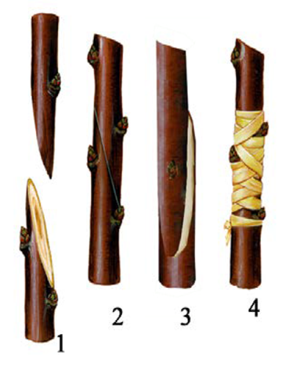
Reiserveredelung
Kopulation
Basisverfahren, da Kopulationsschnitt für viele andere
Verfahren angewandt wird.

Slide 12
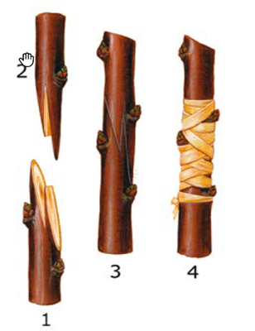
Reiserveredelung
Kopulation mit Gegenzungen
Verbesserung/Weiterentwicklung der Kopulation
Vorteil: Edelreis hält von alleine &
Kontaktfläche ist größer

Slide 13
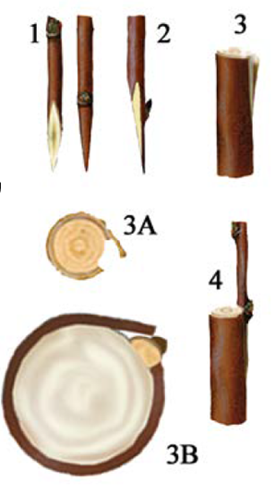
Reiserveredelung
Rindenpfropfen & Verbessertes Rindenpfropfen
Edelreiser auf deutlich dickere Unterlagen (Äste)
Mehrere Edelreiser auf ein Ast möglich

Slide 14
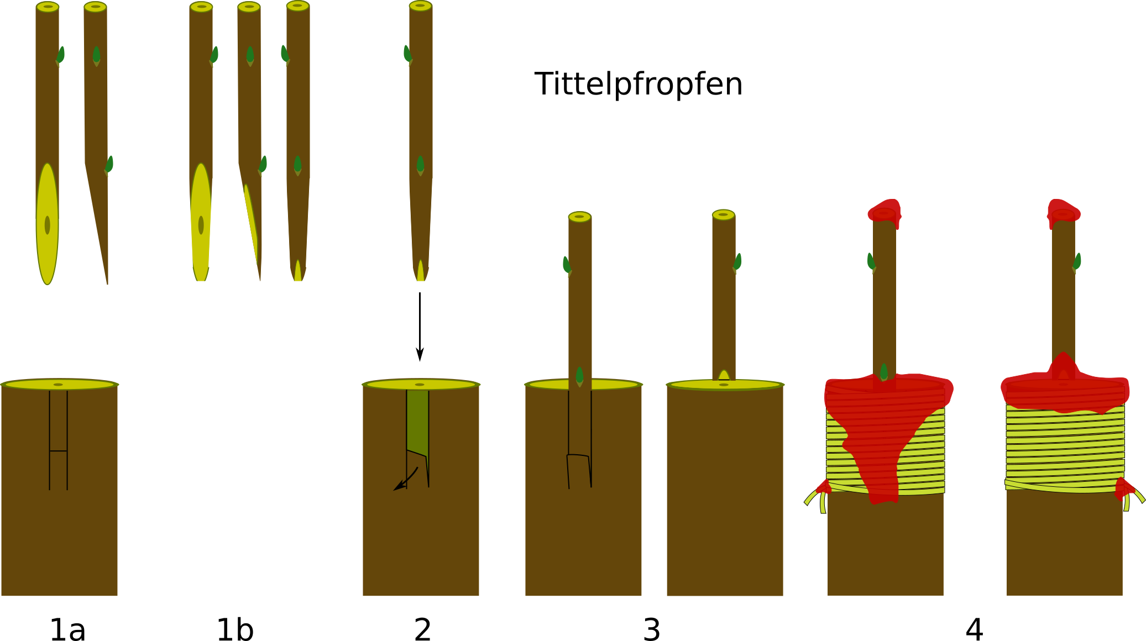
Reiserveredelung
Tittelpfropfen & Verbessertes Tittelpfropfen
Edelreiser auf deutlich dickere Unterlagen (Äste)
Mehrere Edelreiser auf ein Ast möglich

Slide 15
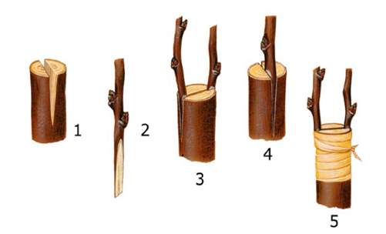
Reiserveredelung
Spaltpfropfen
Vermutlich älteste, weil einfachste Methode
Recht brutal mit großer Wunde
Wundverschluß besonders wichtig

Slide 16
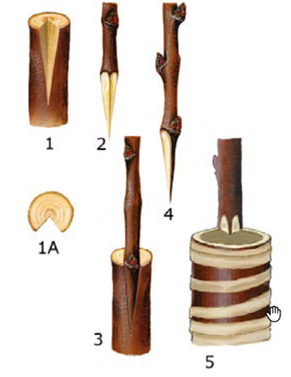
Reiserveredelung
Geißfußpfropfen
Eins der sichersten Verfahren bei dickeren Unterlagen
Erfordert viel Übung: 4 Schnitte passend in Länge und Winkel

Slide 17
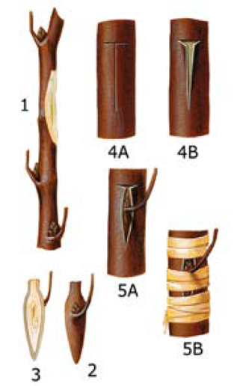
Augenveredelung
Okulation
Recht einfach mit guten Erfolgschancen

Slide 18
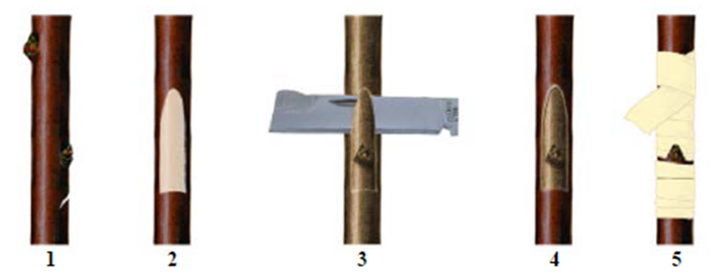
Augenveredelung
Chipveredelung („Chippen“)
Eine Art Kombination aus okulieren & kopulieren
Ganzjährig anwendbar
Einfach und vielseitig, trotzdem recht unbekannt

Slide 19
Nachbehandlung
Schutz vor Ausbrechen durch Vögel oder Wind
Sitzstange oder Zaun aus Weiden
ggf. Bast nach wenigen Monaten aufschneiden
Schnittmaßnahmen in den Folgejahren
Konkurrenztriebe entfernen
Unerwünschte Wildtriebe entfernen
Leitast, Fruchtäste anschneiden
Nach 3 Jahren mit den üblichen Methoden schneiden und behandeln

Slide 20
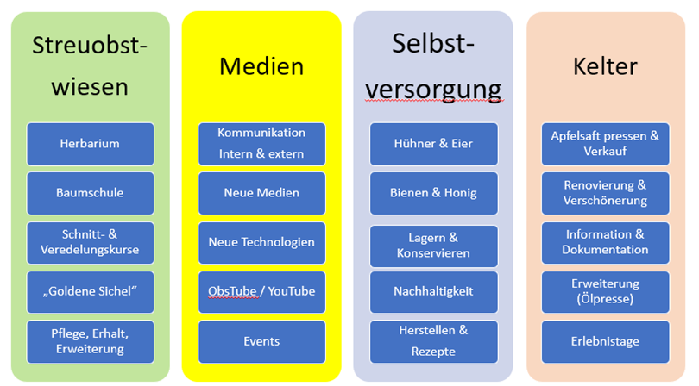
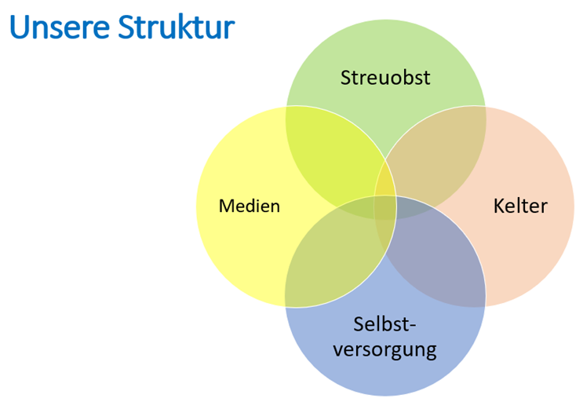
In eigener Sache
www.Obstbauverein.de
Facebook
Instagram
Neue Vereinsstruktur
Wir setzten Schwerpunkte in den Vereinsaktivitäten
Aufteilung in 4 Interessengemeinschaften (IG)
IG Streuobst (Roland)
IG Medien & Events (Andreas)
IG Kelter (Roland)
IG Selbstversorgung (Kirsten)

Slide 21
Fragen, Anmerkungen, Diskussion
Danke für eure Aufmerksamkeit
&
Viel Erfolg!

